Slide 1
动态创意图像-摇摆的钟
创意编程-第似讲作业

Slide 2
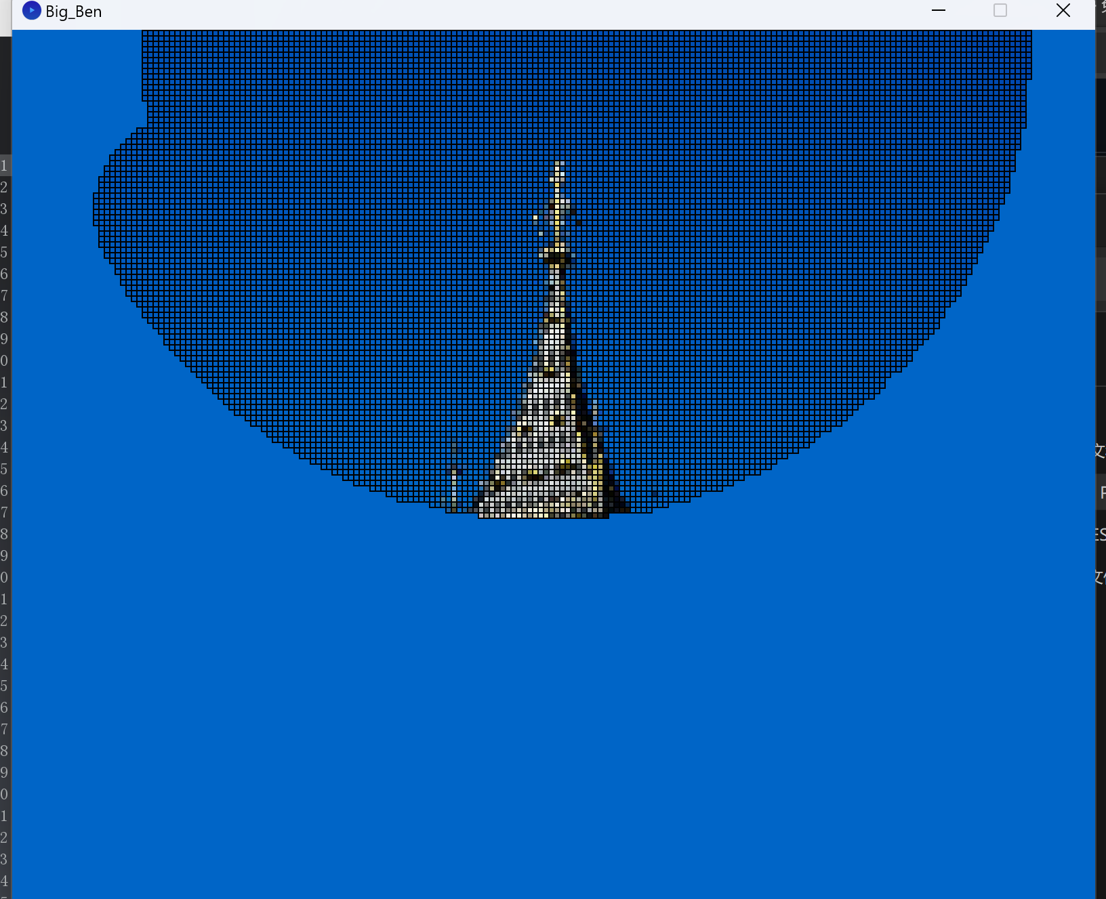
演示运行图像
随着程序的运行，
一幅以大本钟为题材的
马赛克拼贴画
以随着单摆的摆动而呈现。

Slide 3
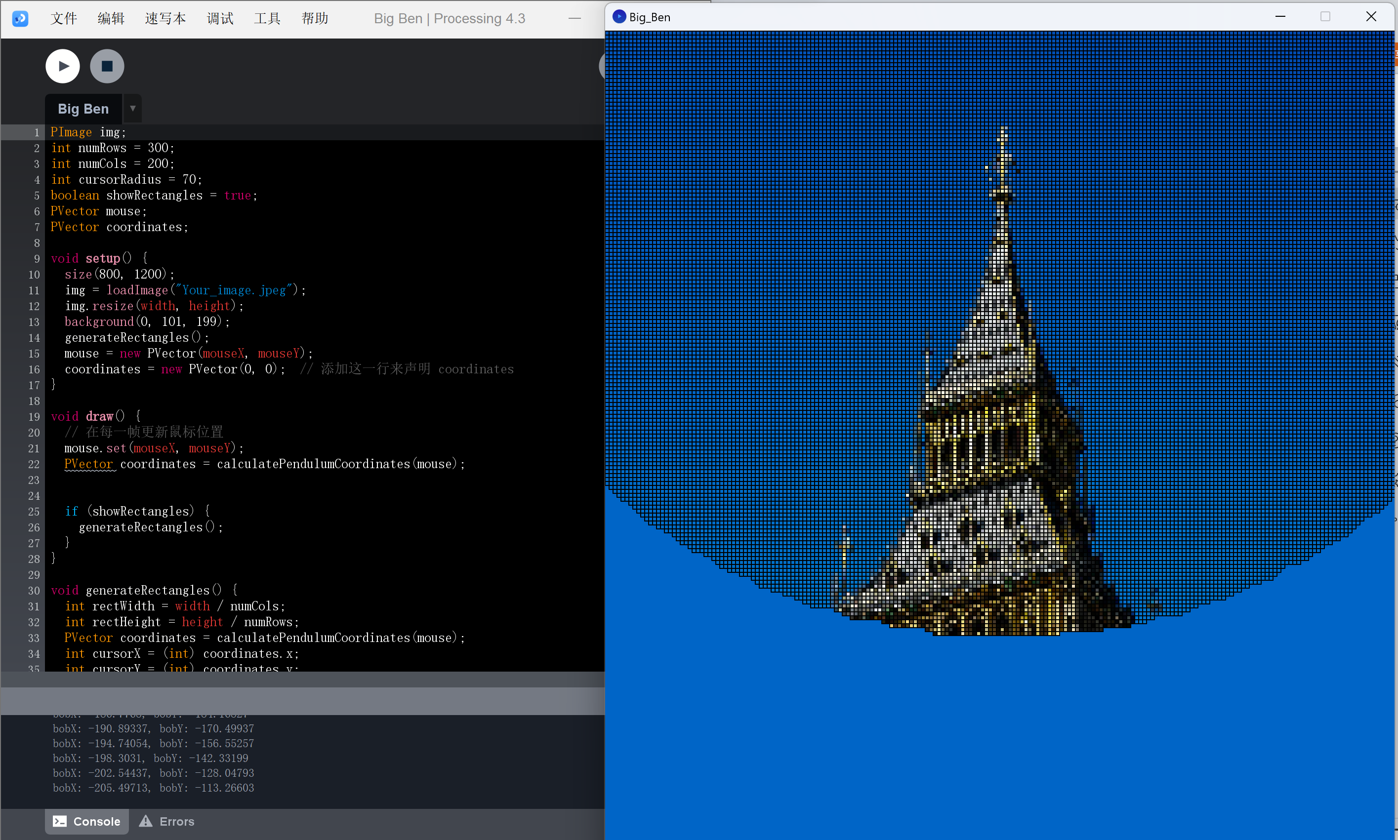
演示代码

Slide 4
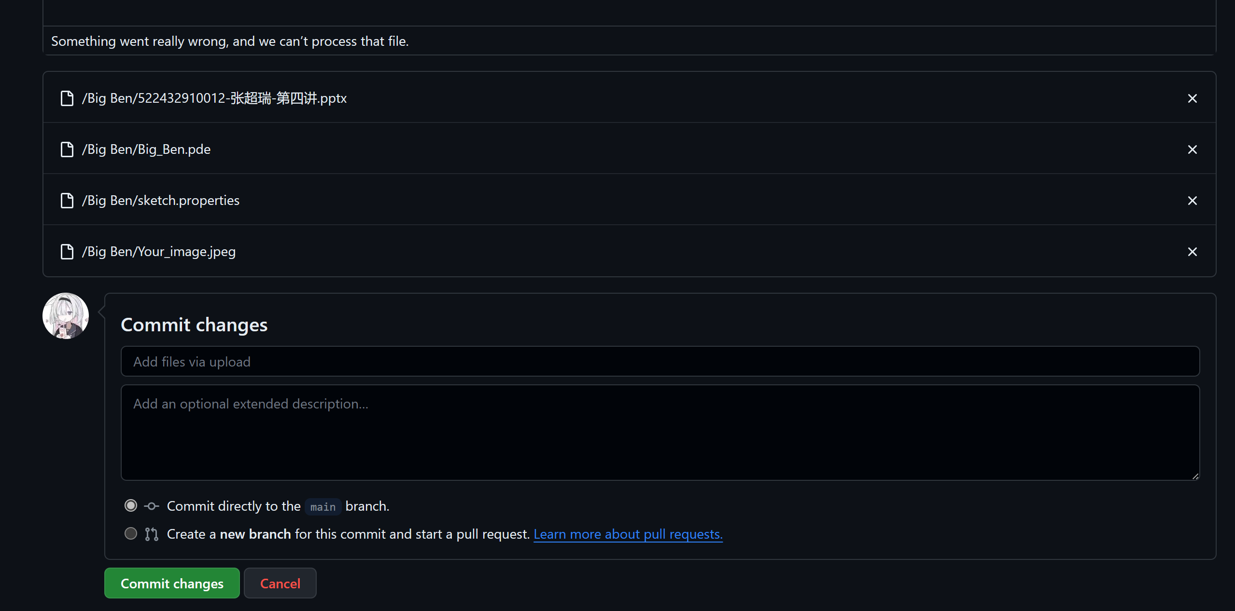
GitHub网址
https://github.com/SemiKaiser/Processing-Homework
由于上传时GitHub突然无法链接，在此展示上传界面的截图。

